Slide 1
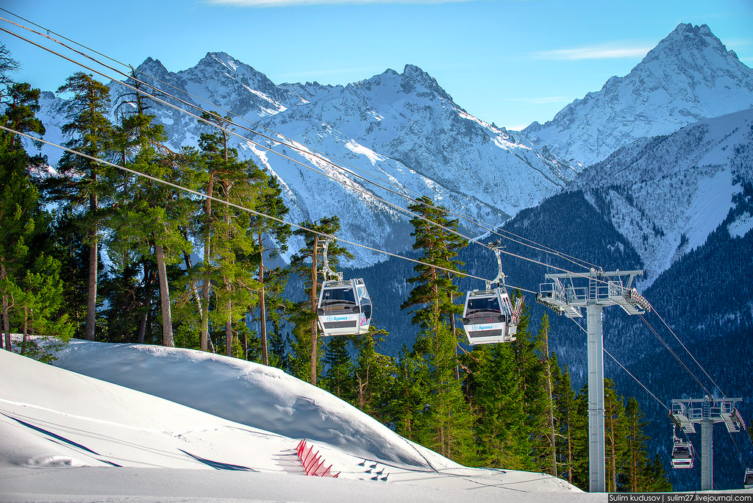

Апробация модульной программы по физкультуре
на основе горнолыжного спорта в ВТРК «Архыз»
2016 г.

Slide 2




Модульная программа по физкультуре на основе горнолыжного спорта
Разработана:
Негосударственной некоммерческой организацией «Ассоциация предприятий спортивной индустрии»
При поддержке:
Общероссийской общественной организации «Объединение учителей физической культуры России»
Согласована:
Общероссийской общественной организацией «Федерация горнолыжного спорта и сноуборда России»
Предложена к апробации экспертным советом Министерства образования и науки Российской Федерации
по совершенствованию системы физического воспитания в образовательных учреждениях Российской Федерации

Slide 3

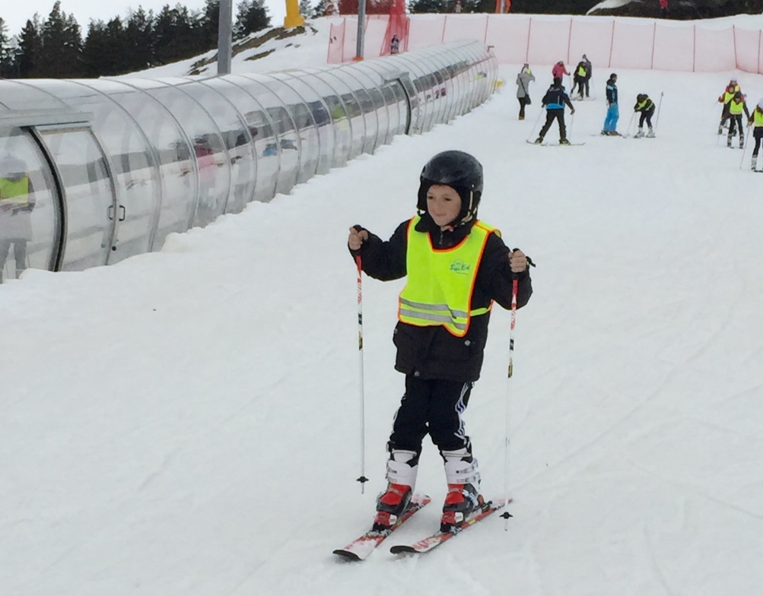
Цели и задачи апробации модульной программы в ВТРК «Архыз»
Цель: популяризация занятий горнолыжным спортом среди подрастающего поколения Карачаево-Черкесской Республики
Задачи:
Образование
Обучение базовым навыкам техники катания на горных лыжах
Оздоровление
Укрепление здоровья за счет занятий спортом на свежем воздухе
Развитие
Развитие координации движений, а также знаний о горнолыжном спорте

Slide 4


Организационно-методическая база, разработанная для проведения апробации программы в ВТРК «Архыз»
Методические рекомендаций по подготовке и проведению занятий с обучающимися общеобразовательных организаций по горнолыжному спорту
Памятка для руководителей групп
Инструктаж по технике безопасности для руководителей групп, назначенных ответственными по сопровождению обучающихся
Памятка для родителей обучающегося
Памятка для школьников

Slide 5

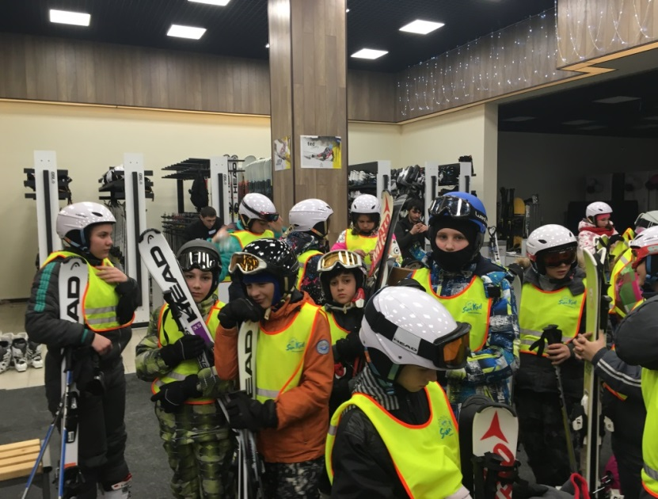

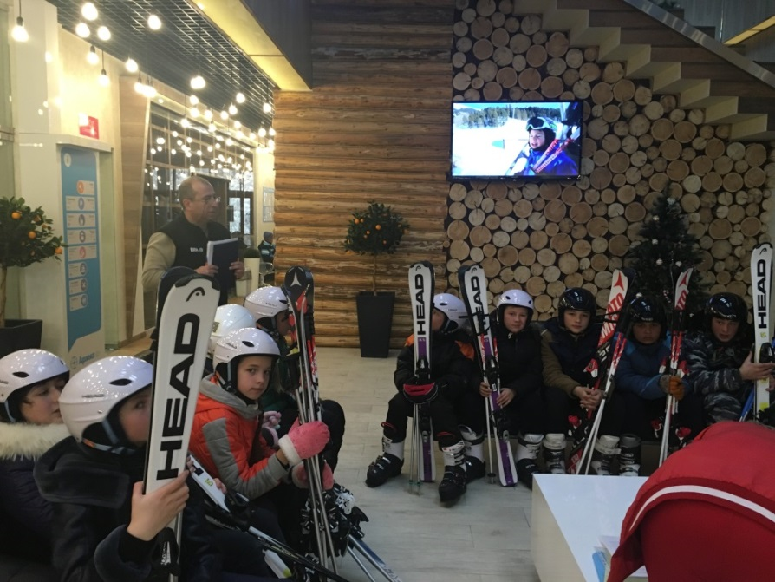


Организационные мероприятия по подготовке к проведению апробации модульной программы в ВТРК «Архыз»
Отбор Министерством образования Карачаево-Черкесской Республики шести школ для участия в апробации модульной программы в ВТРК «Архыз» в зимнем сезоне 2016 г.
Проведение установочного совещания с руководством отобранных школ, учителями физкультуры и руководителями детских групп по организационным вопросам проведения апробации модульной программы в ВТРК «Архыз»
Обязательное оформление страхового свидетельства для каждого участника апробации модульной программы
в ВТРК «Архыз»
Составление графика проведения уроков по физкультуре на основе горнолыжного спорта в ВТРК «Архыз» для каждой школы

Slide 6
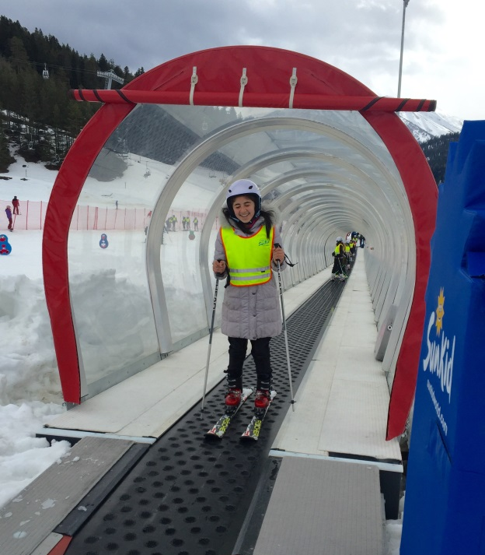



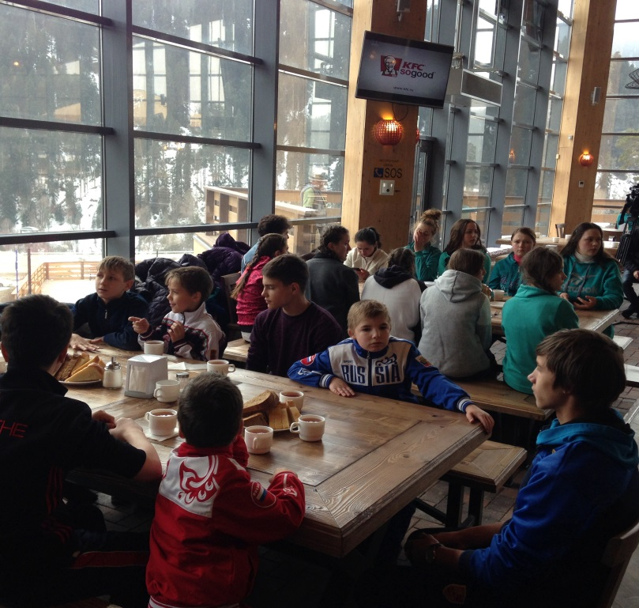




Необходимые элементы для проведения апробации программы
Автобусный трансфер
Прокат комплекта горнолыжного снаряжения (горные лыжи, ботинки, шлемы, защитные очки, манишки)
Ски-пасс и подъемник
Учебная трасса
Услуги инструкторской службы
Комплексный обед
Медицинское обеспечение на территории ГЛК

Slide 7



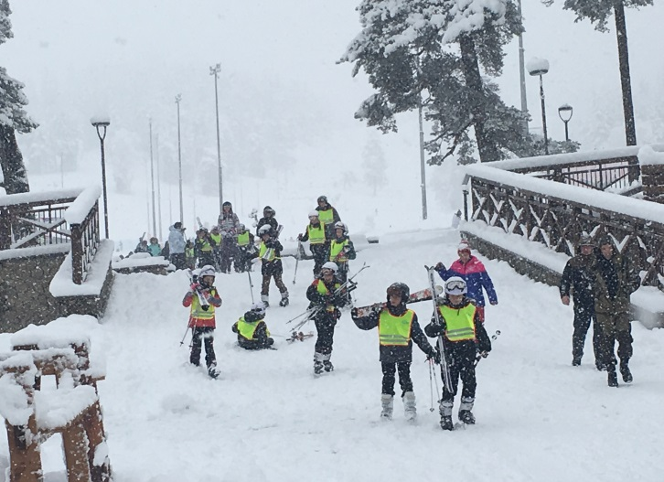
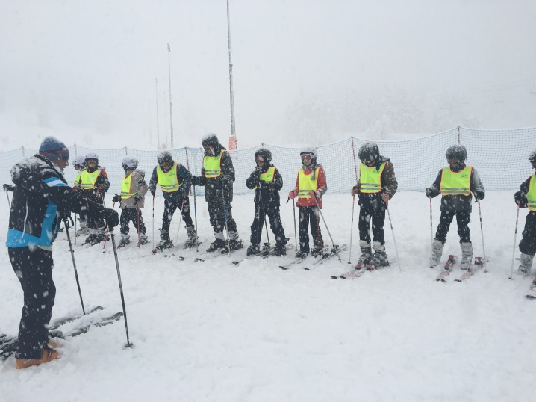
График проведения Школьных уроков на территории ВТРК «Архыз»
График проведения занятий в ВТРК «Архыз» был составлен с учетом степени загрузки курорта
Дополнительная загрузка курорта в «низкие» периоды
Занятия проводились в будние дни (по вторникам и четвергам)
Количество людей на горнолыжных склонах меньше, чем в выходные и праздничные дни

Slide 8


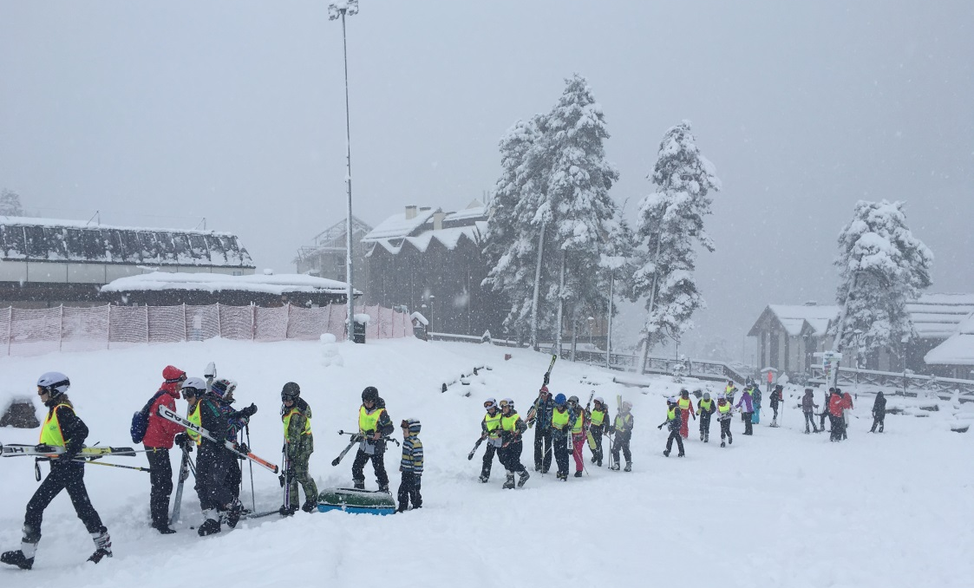
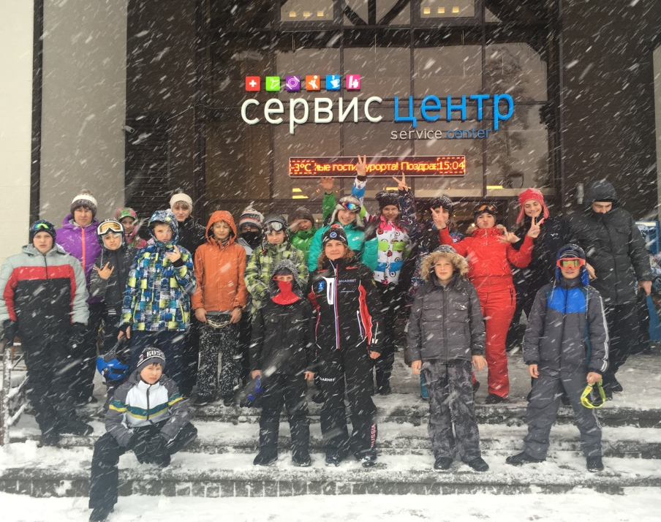
Итоги проведения апробации модульной программы в ВТРК «Архыз»
28
уроков горнолыжного спорта проведено
для СОШ Карачаево-Черкеской Республики
383
ребенка приняли участие в апробации модульной программы в ВТРК «Архыз»
2
урока проведены для 40 детей из подшефного
АО «КСК» детского дома пос. Усть-Джегута

Slide 9

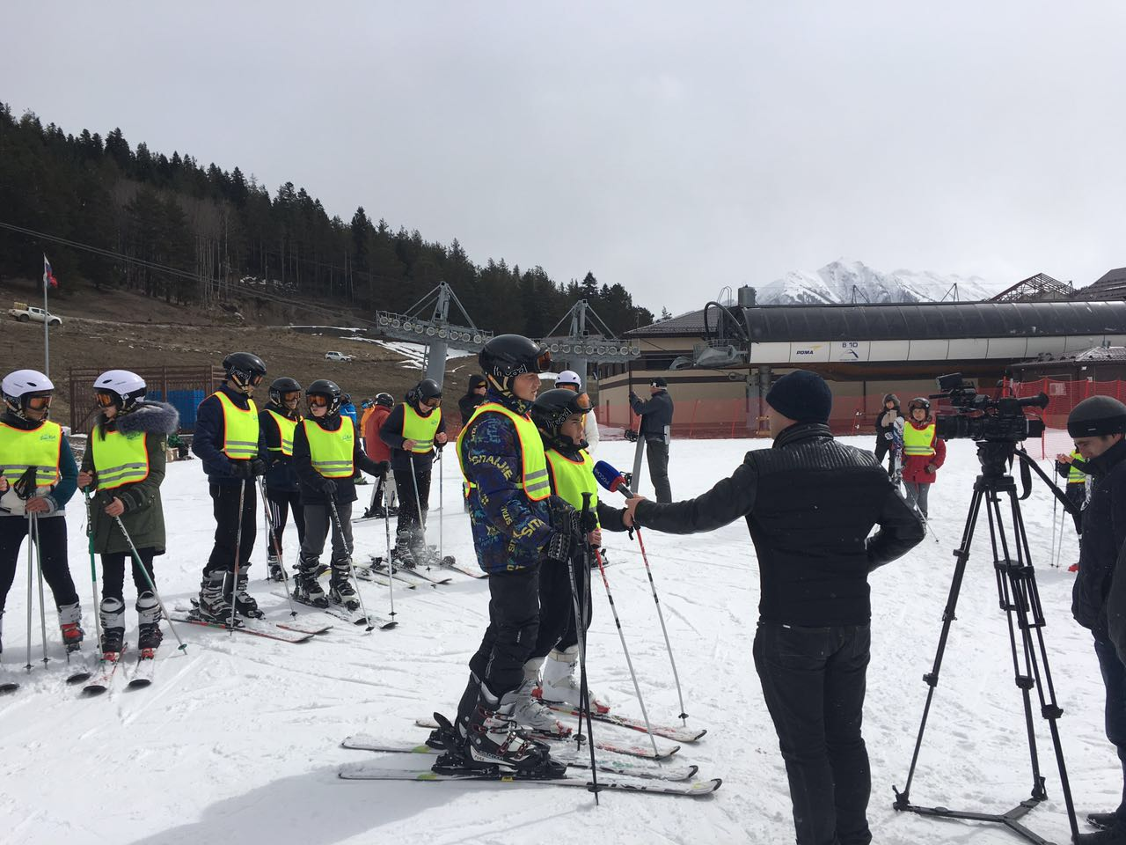
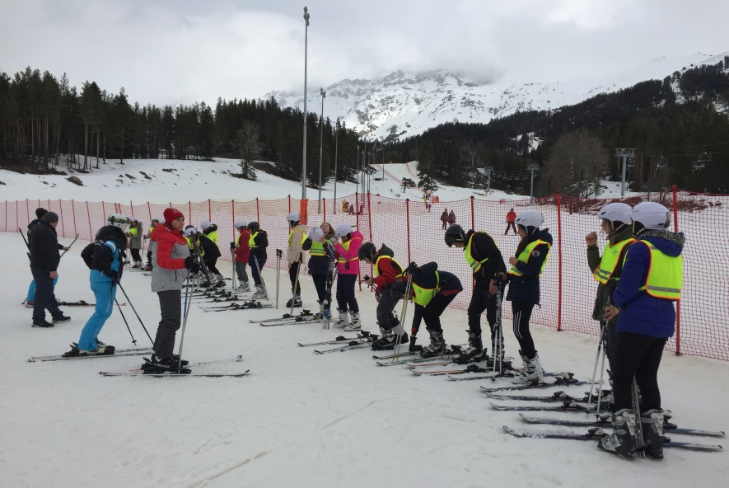
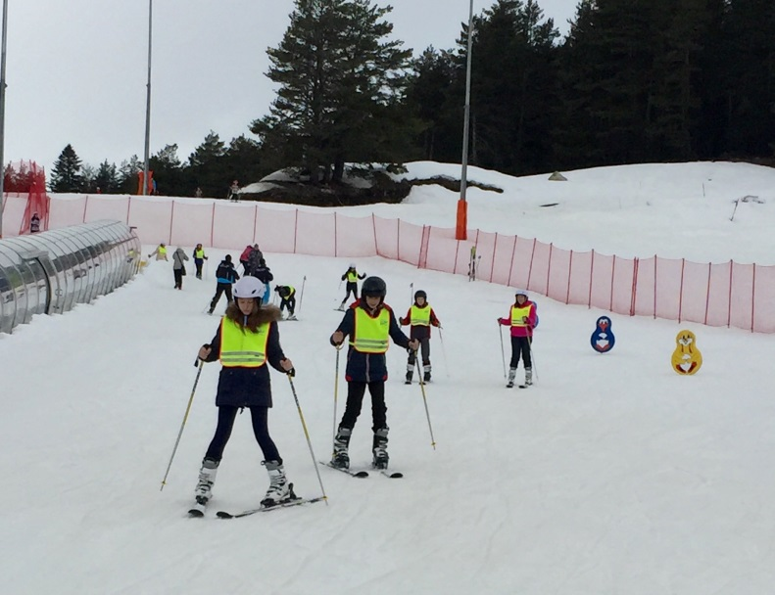
Уроки горнолыжного спорта в ВТРК «Архыз»

Slide 10
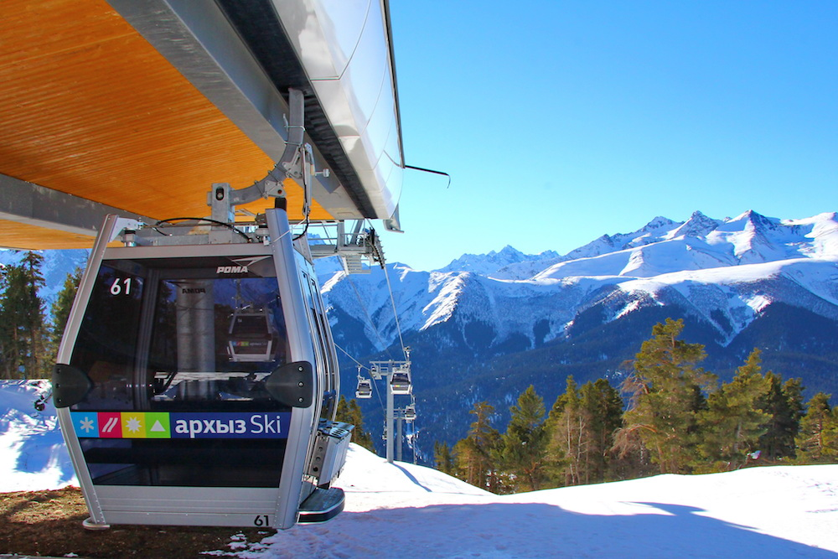


СПАСИБО ЗА ВНИМАНИЕ!

